Slide 1
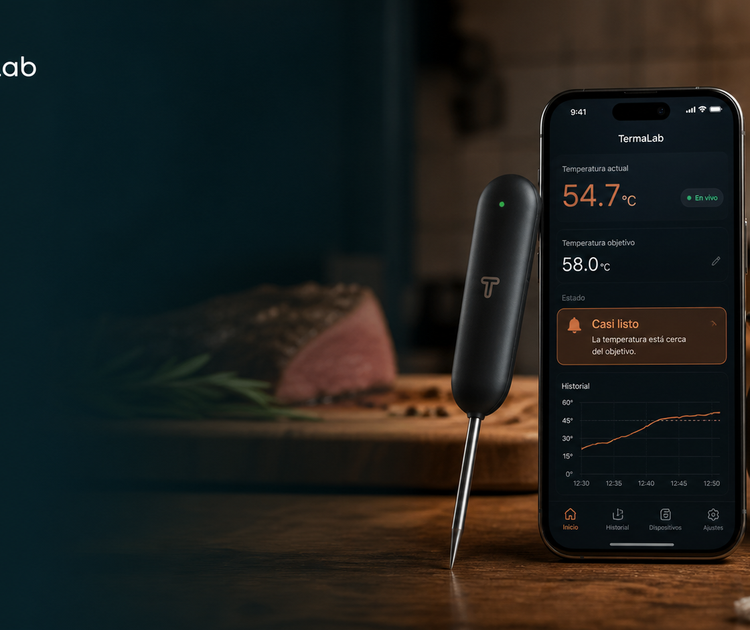
TermaLab
Termómetro inteligente conectado a una app móvil para medir, monitorear y alertar en tiempo real.
*Imagenes generadas con IA, no son proyectos finales si no prototipos
Presentación del proyecto · README / GitHub

Slide 2
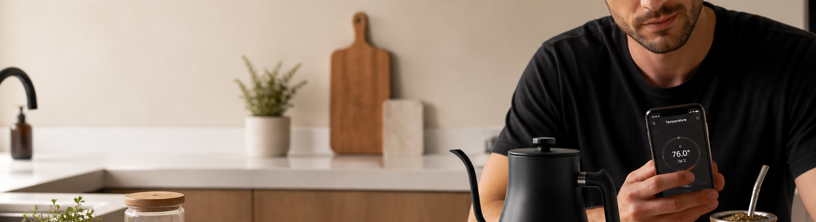
Problema y oportunidad
Una necesidad cotidiana con poca oferta inteligente en el mercado local.
Uso 1
Uso 2
Problema detectado
Cocina de precisión
Carnes, líquidos y preparaciones sensibles al punto exacto.
Agua para mate
Control cómodo de temperatura ideal sin revisar a cada rato.
Faltan termómetros inteligentes con app integrada y opciones accesibles en Argentina.
El control manual hace perder precisión en cocina, bebidas y otros usos domésticos.
El usuario debe estar pendiente del proceso para evitar pasarse de temperatura.
Insight de valor
La propuesta combina practicidad, monitoreo remoto y alertas automáticas en un solo sistema.
*Imagenes generadas con IA, no son proyectos finales si no prototipos

Slide 3
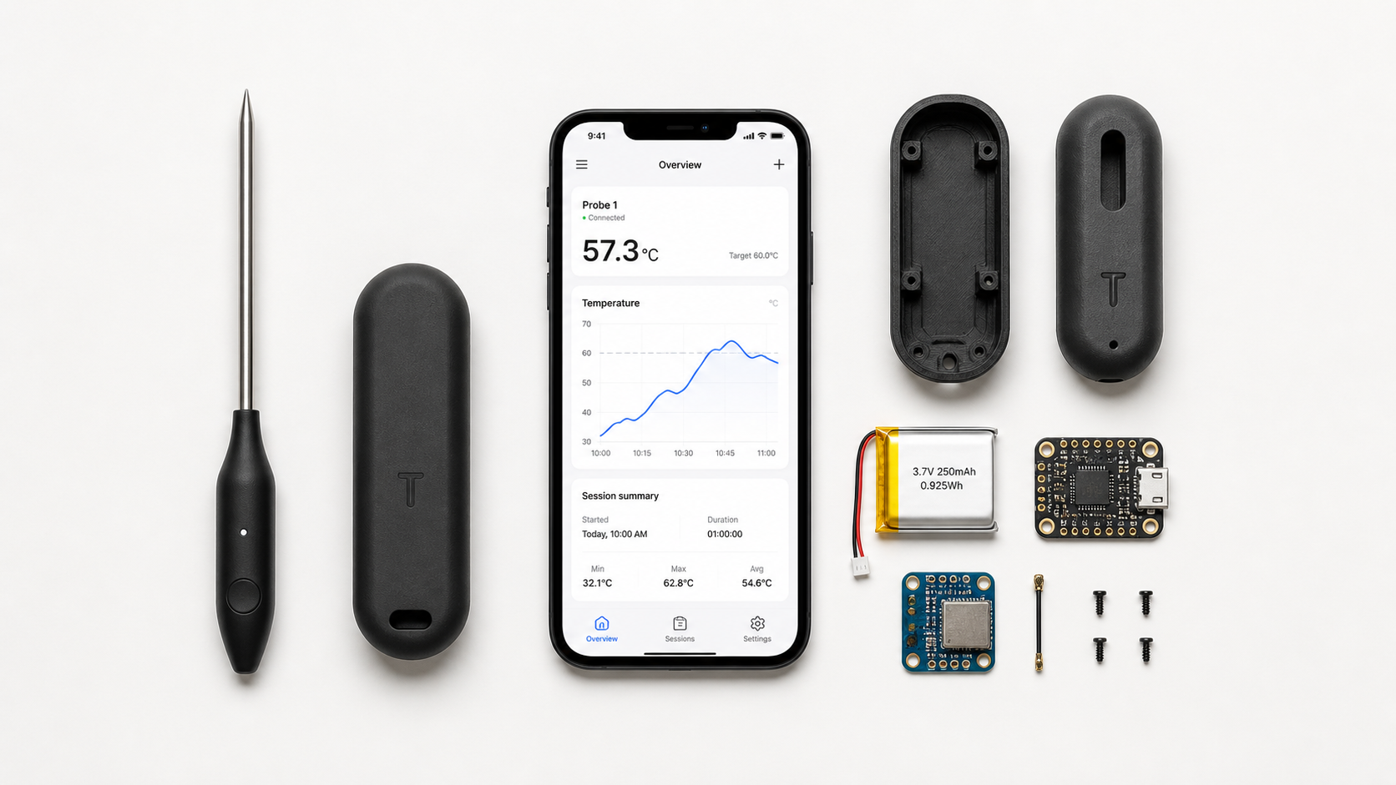
La solución
Un ecosistema simple: sonda + conectividad + app móvil + alertas.
Cómo lo resuelve
Mide la temperatura en tiempo real mediante un sensor y una sonda portátil.
Envía los datos al celular para ver el progreso desde la app.
Permite definir una temperatura objetivo según el uso.
Dispara una alerta al llegar al valor deseado.
Tiempo real
App
Alertas
*Imagenes generadas con IA, no son proyectos finales si no prototipos
Lectura continua
Monitoreo remoto
Temperatura objetivo

Slide 4
Cómo funciona
Experiencia de uso pensada para ser clara, portátil y fácil de repetir.
1
2
3
4
Insertar
Transmitir
Visualizar
Alertar
La sonda mide la temperatura del alimento o líquido.
El dato viaja por aire hacia el celular.
La app muestra lectura actual, historial y objetivo.
Una notificación avisa cuando se alcanza el punto deseado.
Resultado: menos atención manual, más precisión y una experiencia adaptable a cocina, mate y control general de temperatura.

Slide 5
MVP y tecnologías
Lo mínimo viable para validar la idea y avanzar hacia un prototipo funcional.
Funcionalidades clave del MVP
Tecnologías involucradas
Medir temperatura.
Mandar el dato al celular.
Mostrarlo en la app.
Avisar cuando llega al valor elegido.
Sensor de temperatura.
Microcontrolador.
Conectividad inalámbrica.
Aplicación móvil.
Diseño e impresión 3D para la carcasa.
Batería o sistema simple de alimentación.

Slide 6
Análisis FODA
Panorama inicial del proyecto y del equipo para orientar el desarrollo.
Fortalezas
Oportunidades
Producto preciso, portátil, innovador y útil para distintos usos.
Equipo con impresora 3D, disciplina y predisposición para aprender.
Mercado amplio, posibilidad de expansión, nuevas funciones y baja oferta local.
Contactos industriales y opción de recibir asesoramiento técnico.
Debilidades
Amenazas
Mayor costo, dependencia de batería/app y necesidad de resistencia al calor y humedad.
Poca experiencia previa en algunas áreas técnicas.
Competencia de productos más simples y baratos, fallas técnicas y costos imprevistos.
Riesgo de tiempos de aprendizaje y dependencia de ayuda externa.

Slide 7
Estado del proyecto, repositorio y equipo
Integrantes y roles

